Slide 1

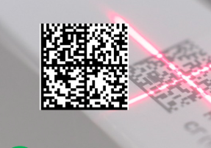
Маркировка готовой продукции.
Интеграция с 3PL

Slide 2
Маркировка продукции – требования законодательства
1 этап:
Нанесение кодов на продукт: молоко, вода, напитки/соки
На каждую единицу товара наносится уникальный, не повторяющийся код DataMatrix, который позволяет отследить товар на всех этапах движения. Пепсико выпускает продукт только с DM кодами.
2 этап:
Розничная торговля. Объемно-сортовой учет.
При розничной продаже кассир обязан сканировать код DM. Движение маркированного товара отслеживается посредством электронного документооборота. Пепсико передает клиентам количество кодов DM в эУПД.
3 этап:
Поэкземплярная прослеживаемость – с марта 2025 г. (вода), июнь 2025 (напитки акц.)
Прослеживаемость каждой штучки товара. В ЭУПД необходимо будет передавать цифровой код DM продукции (кейса, паллеты).
Изменения:
На производстве агрегирование кодов штук в уникальные коды кейсов и паллет;
Сканирование кодов при сборке;
Интеграция с 3PL;

Slide 3


Коды маркировки.
DataMatrix (DM)
двумерный матричный штрихкод, который кодирует информацию о
товаре и его производителе.
Цифровой код, пример: 0104690228006890215/!LrE
Статус кода:
Эмитирован – код нанесен, но не введен в оборот. Запрещен к отгрузке.
Выбыл – код выведен из оборота. Запрещен к отгрузке.
Введен в оборот – отгрузка разрешена
Код не в собственности Pepsico.
SSCC-код - серийный код транспортной упаковки, по которому возможно определить внутреннее содержимое и владельца товаров, не вскрывая упаковку
.

Slide 4

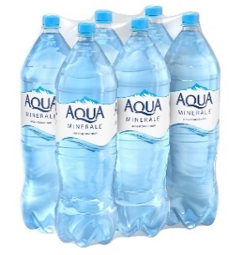
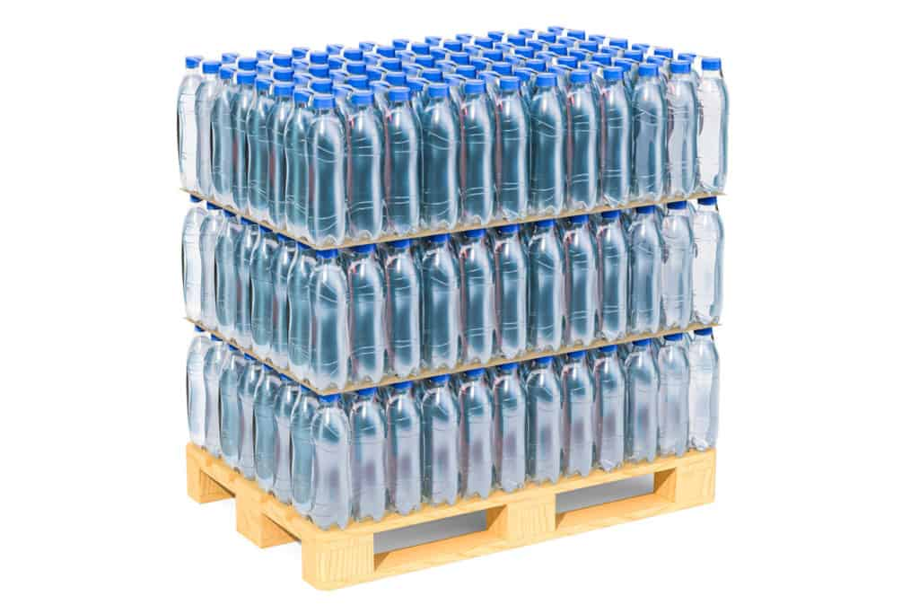
Агрегирование - объединения кодов DM в групповую упаковку и или транспортную упаковку
Потребительская упаковка
Наносится двумерный Data Matrix код на каждую единицу товара, который кодирует информацию о товаре и его производителе.
Utrace
Честный Знак
Транспортная упаковка 1-го уровня КИТУ/КИГУ
Упаковка, объединяющая потребительскую упаковку. Наносится линейный КИТУ (GS- 128) код, объединяющий потребительскую упаковку. По КИТУ можно определить внутреннее содержимое и владельца товаров, не вскрывая упаковку.
Транспортная упаковка последнего уровня SSCC
SSCC код, объединяющий транспортные упаковки 1-го уровня КИТУ.

Slide 5
Варианты обмена с 3PL, взаимодействие систем.
Для 3PL вводятся новые интерфейсы, только для маркированного товара. Схемы работы с немаркированным товаром остаются прежние.
1. Программный интерфейс (API, OCH) – односторонняя, двухсторонняя интеграция
2. Файловый обмен - Функциональность позволит загружать/скачивать документы в формате Excel.
Приемка
Сборка
SAP ECC
Utrace
SAP ECC
Отправка результата комплектации для УПД (DM, SSCC)
Utrace
ЧЗ
Поставка с инф. о SSCC в связке вх. поставки из SAP
Поставка, список ожидаемых марок
ОСН (Okta)
File
Позаказная сборка. Результат сборки с DM-коды, SSCC для УПД
ОСН (Okta)
File
3PL
3PL
Сканирование при приемке. Сверка с планом. Передача факта приемки
Валидация результатов сборки
Результат приемки при возврате с маршрута
Корректировка и повторная отправка результатов сборки
Запрос для проверки DM, SSCC, при расхождениях
Результат отгрузки
Информация по DM-кодам, SSCC вне плана приема
Запрос информации по DM-коду, SSCC

Slide 6
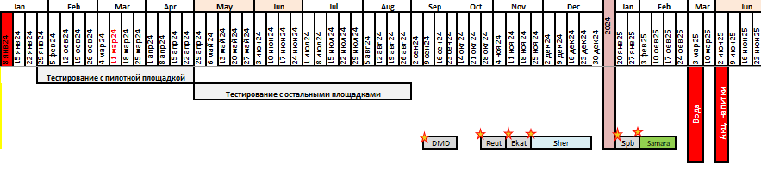
Тайминг
Дек 2023 г. – Янв.2024 г. разработано детальное ТЗ на интеграцию с ОСН (односторонняя двусторонняя).
Январь 2024 г . - Разработка ТЗ на файловый обмен.
Февраль - апрель 2024 г. - UAT тестирование с пилотной площадкой.
Май - август 2024 г. - тестирование с остальными площадками по виртуальным поставкам, в тестовой среде Utrace
Сентябрь 2024 г. – февраль 2025 г. – отработка процессов с физическим продуктом, запуск помарочной прослеживаемости на заводах.
Go-Live: Вода – март 2025, Напитки акцизные – июнь 2025.
Вопросы партнерам:
1. Кто из провайдеров уже работает по марк. товаром на поштучной прослеживаемости.
2. Сроки по готовности системы, планы по разработкам?

